Slide 1

Istraživanje i optimizacija minimalnog nezavisnog dominantnog skupa u grafovima
UNIVERZITET U BEOGRADU, SRBIJA
MATEMATIČKI FAKULTET
Sara Kalinić 387/2021
Računarska inteligencija

Slide 2

Definicija problema i značaj
Minimalni nezavisni dominantni skup u grafu je podskup čvorova takav da:
Svaki čvor koji nije u tom podskupu je sused barem jednog čvora iz podskupa
Nema dva čvora unutar podskupa koja su međusobno povezana
Minimalan
Značaj?
Dizajn bežičnih mreža
Upravljanje resursima

Slide 3
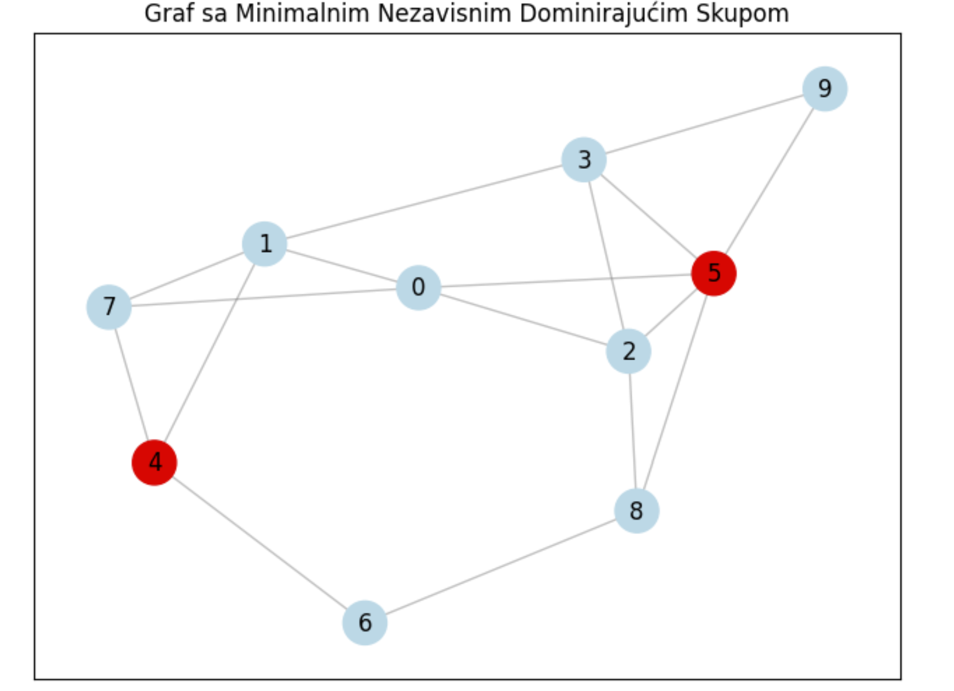

Slide 4

Pregled optimizacionih metoda
NP-težak problem
vremenska složenost eksponencijalna u najgorem slučaju
Gruba sila
Pretraga promenljvih susedstva
Optimizacija kolonijom mrava
Genetski algoritam

Slide 5

Rešenje Grubom silom
Pretražuje sve moguće podskupove čvorova u grafu i proverava da li ispunjavaju uslove za MNDS.
Prednosti:
Tačnost
Neodtsaci:
Vremenska složenost
Eksplozija broja kombinacija

Slide 6
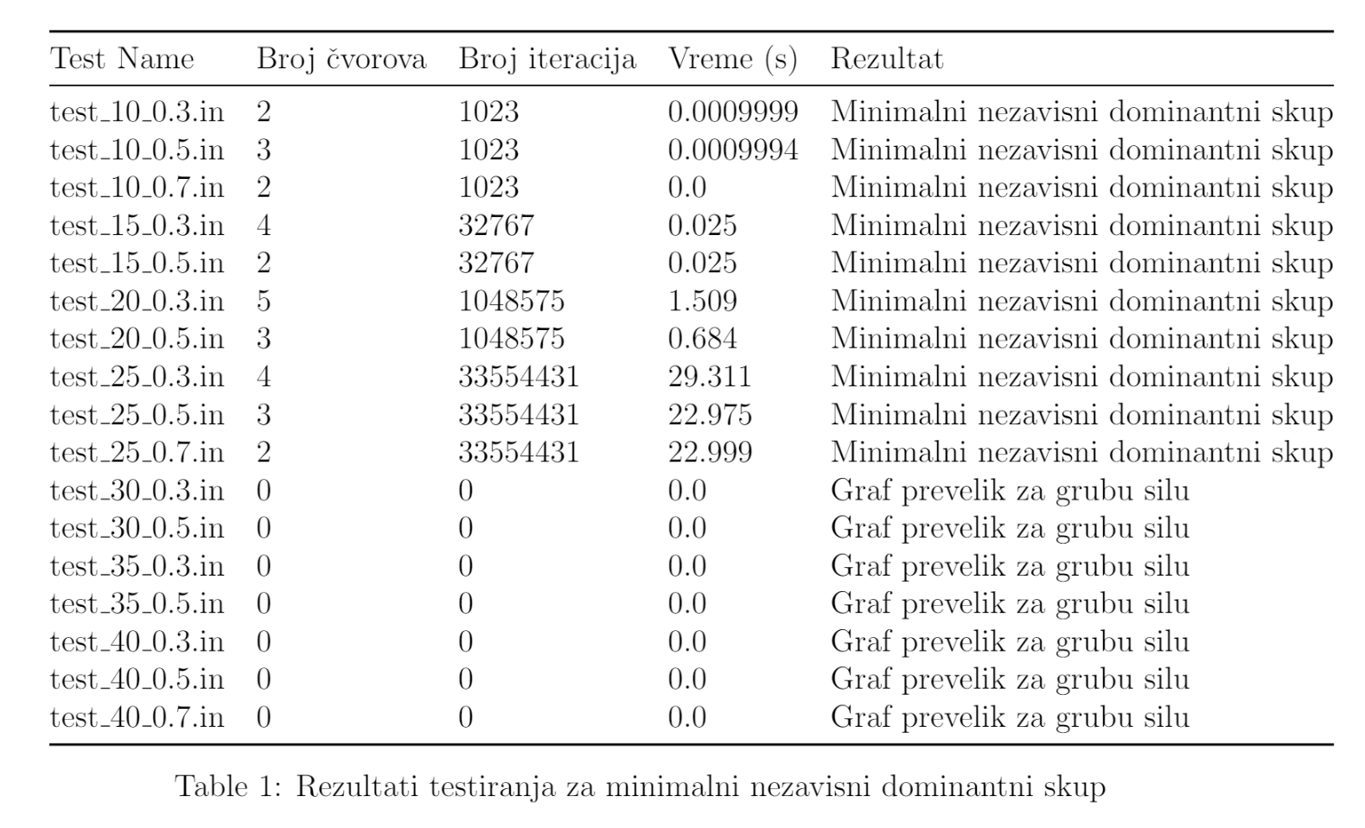

Slide 7


Pretraga promenljivih susedstava (VNS)
metaheuristički algoritam koji koristi pretragu u različitim susedstvima
Prednosti:
$izbeći lokalne minimume$
balans između eksploatacije i eksploracije
Nedostaci:
ne pronađe globalno optimalno
efikasnots od odabira i strategije

Slide 8
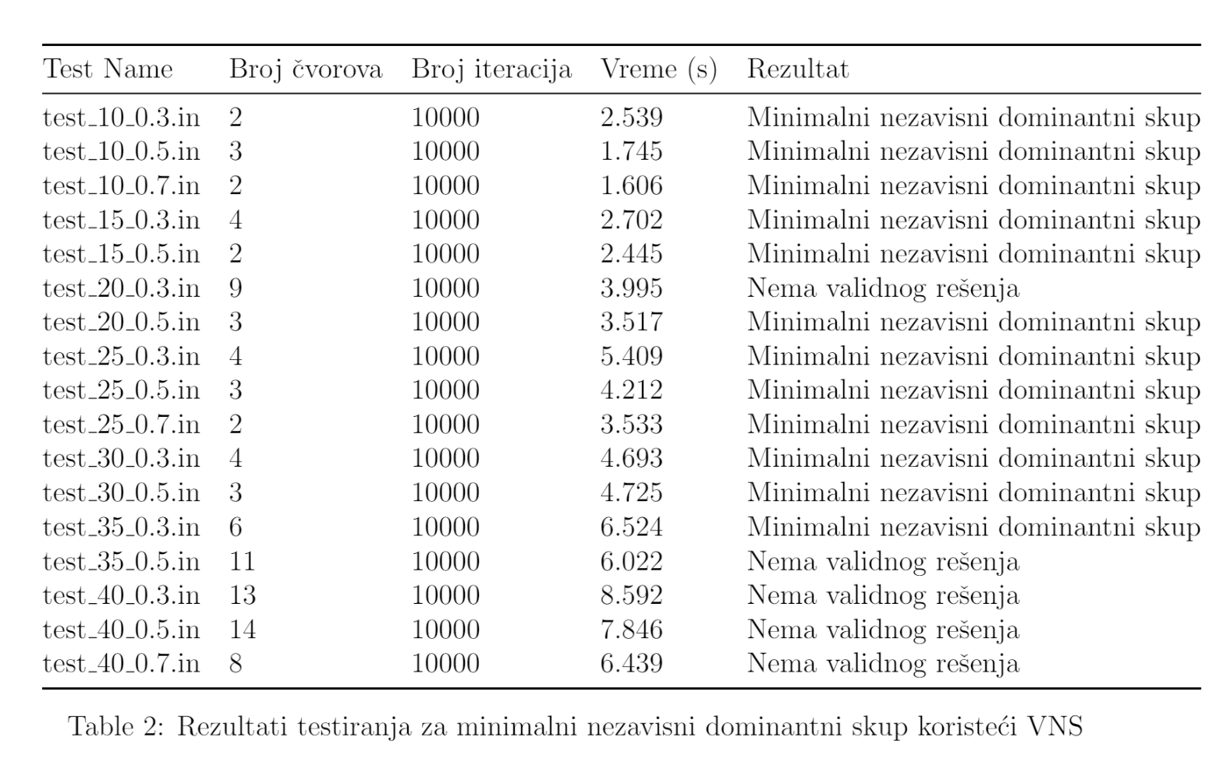

Slide 9

Optimizacija kolonijom mrava (ACO)
virtualni mravi istražuju prostor rešenja (graf), ostavljajući tragove feromona
Prednosti:
decentralizovana priroda
adaptivnost
Nedostaci:
efikasnost algoritma zavisi od parametara
zapadne u lokalne minimume

Slide 10
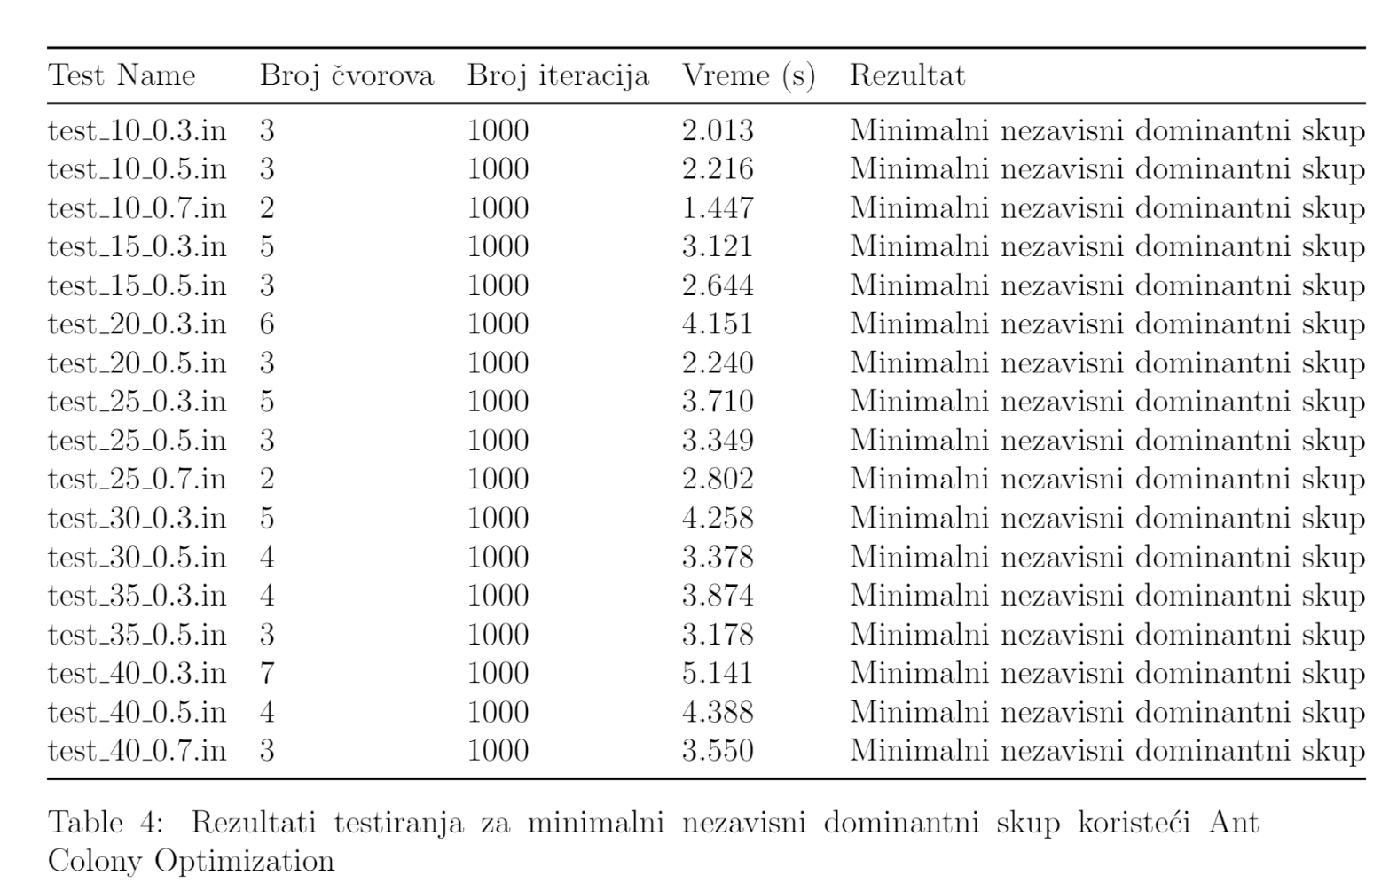

Slide 11


Genetski algoritam
simulira evolucioni proces kroz generacije rešenja
Prednosti:
$efikasni za pretragu velikih$ $prostora rešenja$
omogućava paralelnu evoluciju više rešenja odjednom
Nedostaci:
podešavanja parametara
konvergira prema suboptimalnim rešenjima

Slide 12
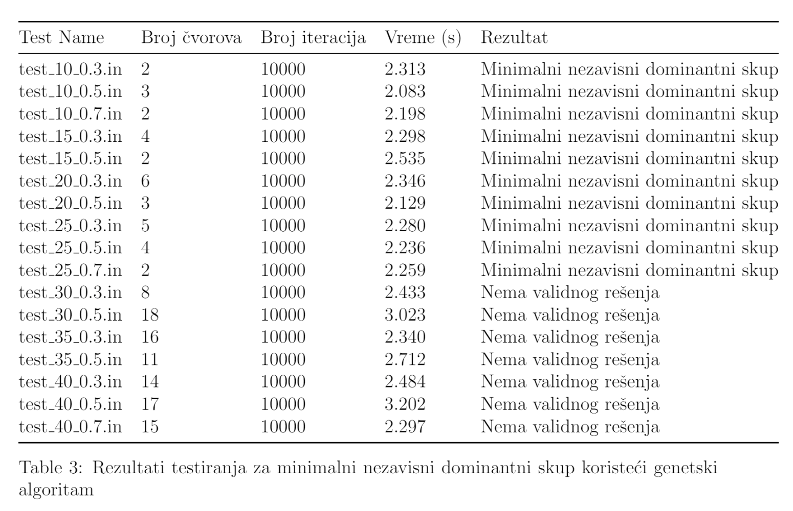

Slide 13

Zaključak
Učinkovitost:
ACO je najučinkovitija metoda s 100% uspešnosti, dok je BRUT nepraktičan za veće grafove zbog dugog vremena izvršavanja.
Brzina:
VNS je brži od GA, uz bolju stopu uspešnosti.
Fleksibilnost:
Heurističke metode (GA i ACO) su prilagodljive različitim grafovima.
Praktična primena:
Heuristički pristupi su efikasni za MNDS probleme kada klasične metode ne uspevaju.
This Photo by Unknown Author is licensed under CC BY

Slide 14
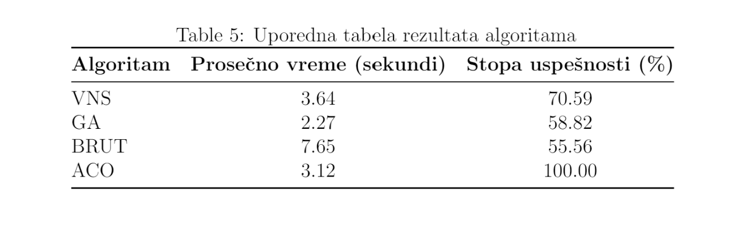

Slide 15

Hvala na pažnji!

